Slide 1
D&D OpenSource VTT

Slide 2
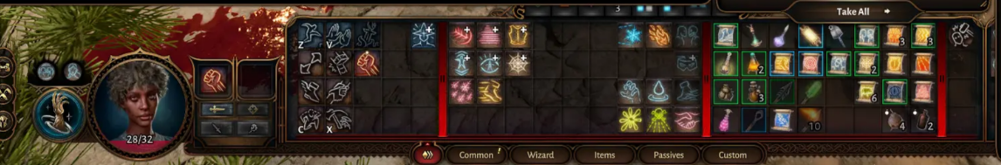
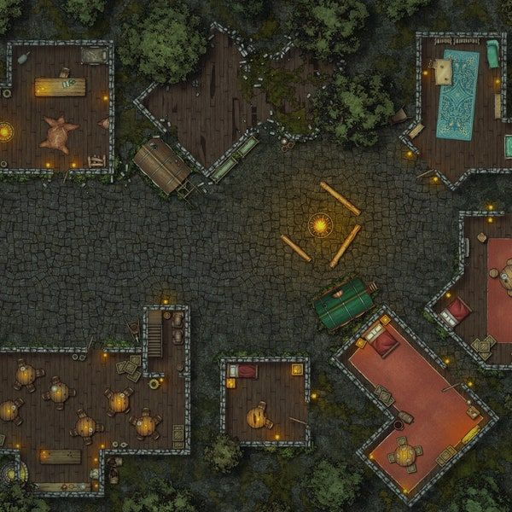

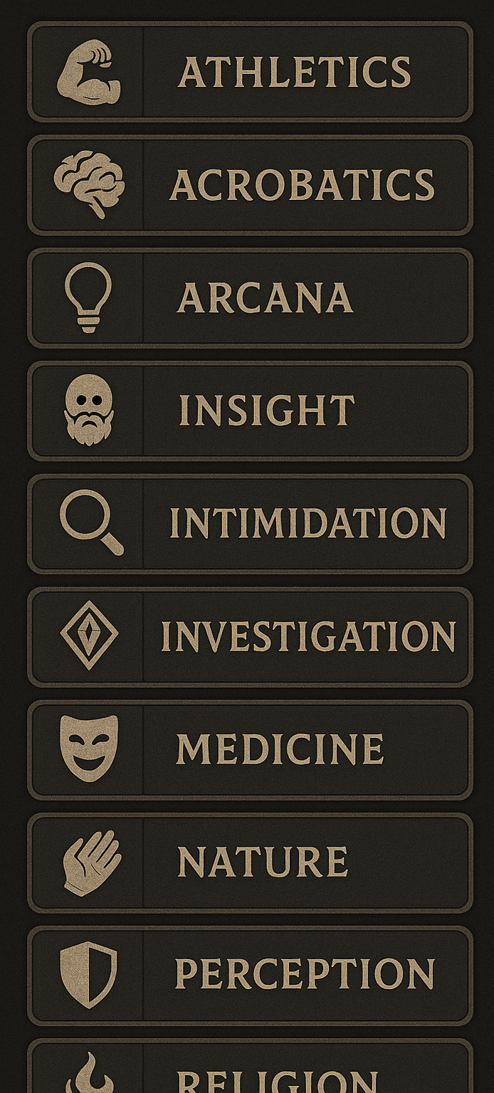






Active
I
II

Slide 3


Check
Save
STR
STR
DEX
DEX
CON
CON
INT
INT
WIS
WIS
CHA
CHA
36 / 47
I
II
Status
Copy Identity

Slide 4
Check
Save
STR
STR
DEX
DEX
CON
CON
INT
INT
WIS
WIS
CHA
CHA
36 / 47
I
II
Status
Copy Identity

Slide 5



Slide 6







Slide 8




